Slide 1


UNDER : Le Framework PHP Monorepo Modulaire
Bienvenue à cette présentation d'UNDER, un framework PHP monorepo innovant. Il est conçu pour la modularité, combinant différentes architectures. UNDER offre un socle unifié pour des applications multiples dans un même projet, avec des services intégrés de pointe. Découvrez comment il optimise le développement, la sécurité et la maintenance de vos applications PHP.
par Désiré Junior

Slide 2

Introduction à UNDER
Framework PHP Monorepo
Architectures Combinées
Socle Unifié
UNDER propose un socle commun pour développer plusieurs applications au sein d'un seul projet.
UNDER est un framework PHP monorepo, conçu pour un développement modulaire et flexible.
Il combine MVC, microservices, et SOA, offrant une grande polyvalence.
Services Intégrés
Il inclut des services essentiels comme le routing, la sécurité et les ORM.

Slide 3





Avantages d'un Monorepo
Centralisation du code
Facilite la collaboration et la visibilité des équipes.
Réutilisation du code
Assure la cohérence et réduit la duplication des efforts.
Gestion des dépendances
Simplifiée et unifiée, pour une meilleure stabilité.
Tests intégrés
Améliore la qualité globale des applications.

Slide 4
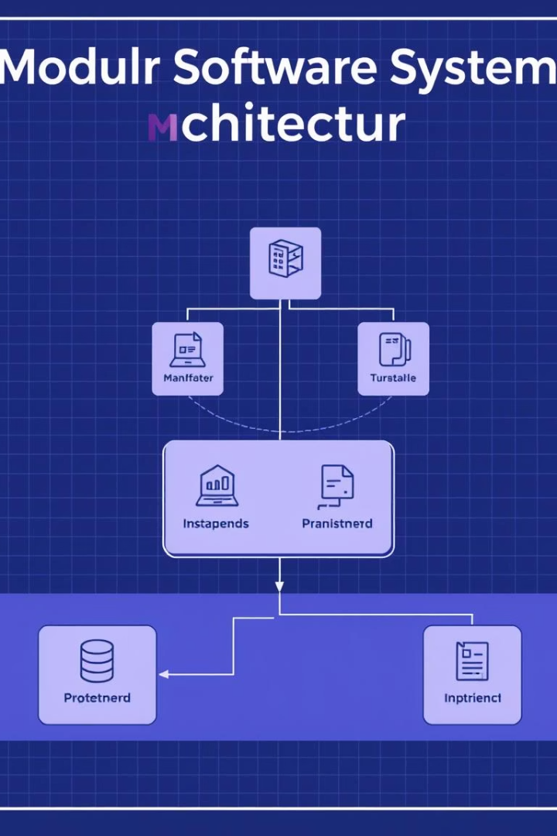
Architecture d'UNDER
Modules Indépendants
UNDER se compose de modules indépendants pour les applications et services.
Communication Inter-modules
Des interfaces claires facilitent la communication sécurisée entre les modules.
Architecture Flexible
Sa flexibilité permet une adaptation précise aux besoins spécifiques de chaque projet.
Structure Organisée
La structure est claire et organisée pour une maintenabilité optimale.

Slide 5
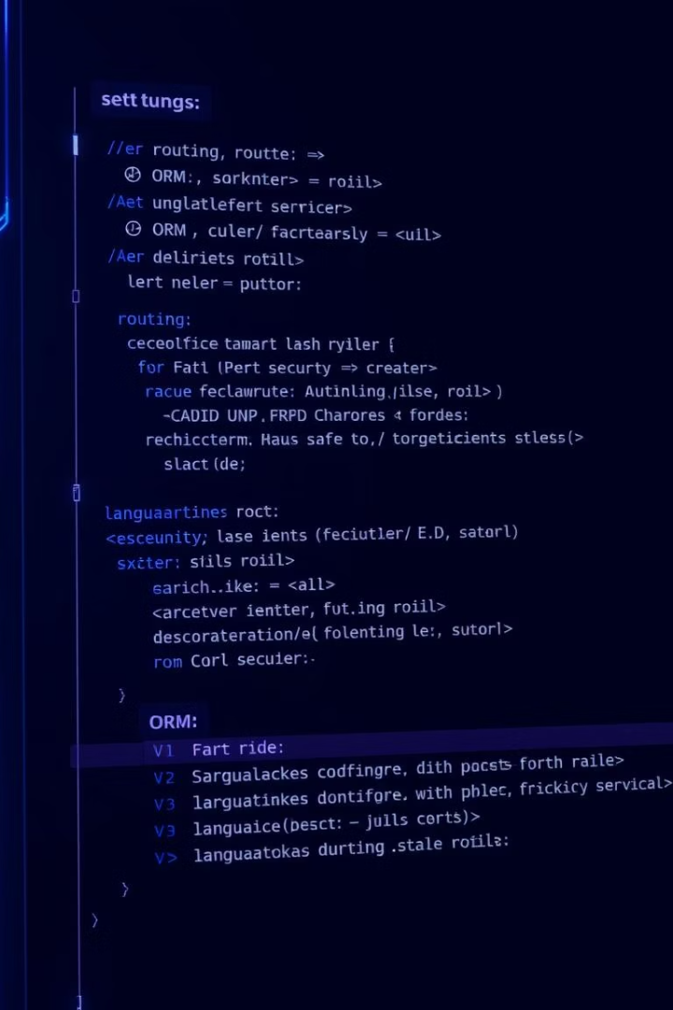




Fonctionnalités Clés
Routing Avancé
Sécurité Robuste
ORM Intégré
Gérez vos bases de données avec un ORM puissant et intuitif.
Créez des URLs personnalisées et des règles de routage complexes.
Profitez d'une authentification et autorisation avancées.
Templates Multilingues
Facilitez l'internationalisation de vos applications.

Slide 6








Métriques Quantitatives
Coefficient de dépendance (CD)
Coefficient d’homogenéisation (CHO)
Mesure la dépendance d’un composant A pour un composant B.
Mésure le rapprochement crée par une façade entre 2 composants
Coefficient d’homogeneité (CH)
Formalisme Architectural
Mesure de la proximité sémantique et architecturale entre 2 composants
Une rigueur basée sur des métriques garantit la qualité.
UNDER intègre un formalisme architectural rigoureux basé sur des métriques quantitatives. Cela assure une cohésion élevée, un couplage faible et une complexité déterministe pour chaque module. Ce niveau de précision garantit une qualité de code exceptionnelle et une maintenance simplifiée.

Slide 7





Sécurité et Conformité
Sécurité Intégrée
Protection complète contre les menaces courantes.
Authentification Forte
Gestion robuste des identités utilisateur.
Autorisations Granulaires
Contrôle d'accès précis et détaillé.
Conformité aux Normes
Respect des meilleures pratiques de sécurité.
La sécurité est une priorité absolue avec UNDER, offrant des fonctionnalités intégrées pour protéger vos applications. L'authentification forte et les autorisations granulaires garantissent un contrôle d'accès strict. La conformité aux normes assure la robustesse et la fiabilité de vos systèmes.

Slide 8





Facilité d'Utilisation
Documentation Complète
Guides et exemples détaillés.
Outils de Développement
Génération de code automatisée.
Communauté Active
Support et échanges enrichissants.
Intégration Continue
Déploiement automatisé et fluide.

Slide 9








Bénéfices d'UNDER
Qualité Supérieure
Métriques et tests garantissent un code robuste.
Évolutivité Garantie
S'adapte facilement aux besoins futurs.
Maintenance Simplifiée
Code clair et structure modulaire.
Productivité Accrue
Développement rapide et efficace.
UNDER offre une productivité accrue grâce à son développement rapide. La maintenance est simplifiée par un code clair et modulaire. L'évolutivité est garantie pour s'adapter aux besoins futurs. Enfin, la qualité supérieure est assurée par des métriques rigoureuses et des tests intégrés.

Slide 10

Ressources et Support
Site Web Officiel
Téléchargement et documentation complète.
Communauté Active
Forum et chat en ligne pour échanger.
Exemples de Projets
Modèles et bonnes pratiques pour démarrer.
Contact Direct
Support personnalisé pour vos questions.
Pour toutes vos questions et pour commencer avec UNDER, visitez le site web officiel. Vous y trouverez la documentation complète et les options de téléchargement. Rejoignez notre communauté active sur le forum et le chat en ligne. Des exemples de projets sont disponibles pour vous inspirer, et notre équipe est toujours prête à vous offrir un support personnalisé.

